Slide 1
Гипотезы о происхождении человека
Хрымова Зоя Николаевна
ГОУ СОШ №237
Учитель биологии

Slide 2
Откуда мы? Кто мы? Куда мы идем?

Slide 3
Вечный спор
Омар Хайям
(11век)
Сирано де Бержерак
(17 век)
Конечно, цель всего творенья – МЫ,
Источник знанья и прозренья – МЫ,
Круг мироздания подобен перстню,
Алмаз в том перстне, без сомненья – МЫ.
Сказать, что природа любит человека больше, чем капусту, - это значит щекотать наше воображение забавными представлениями…»

Slide 4
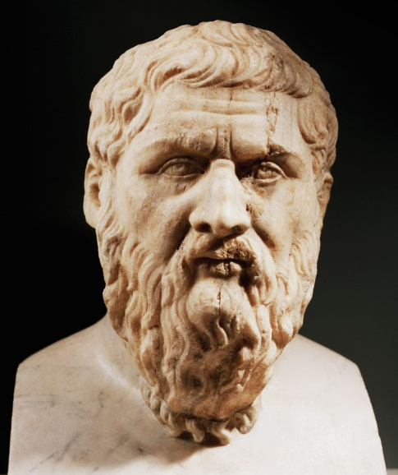
Представления античных ученых
Аристотель
(4 век до н.э.)
Платон
(5 век до н.э)
Сущностью человека является только душа, а его тело выступает лишь как более низкая и враждебная душе материя.
Человек – животное политическое
Единство души и тела

Slide 5
РЕЛИГИОЗНЫЕ ПРЕДСТАВЛЕНИЯ
Адам, созданный из праха земного
Ева – из ребра Адама
Тайна происхождения человека принадлежит богу

Slide 6
Средние века
Запрет на
анатомирование трупов.
Только в 16 веке Везалий
опроверг миф о том, что у
мужчин на 1 ребро меньше,
чем у женщин

Slide 7
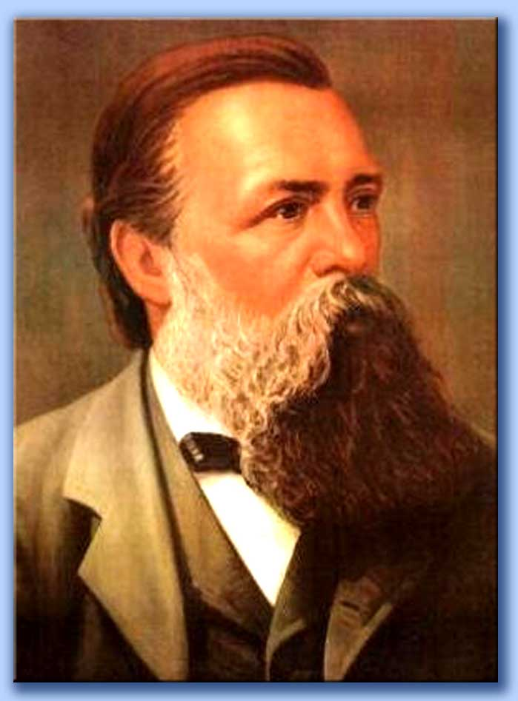
19 век
1896г. Ф.Энгельс «Роль
труда в процессе
превращения обезьяны в
человека»
Ч.Дарвин 1871 год
«Происхождение человека и половой отбор»
.

Slide 8
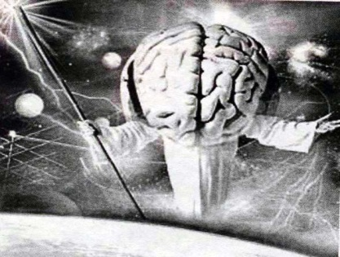
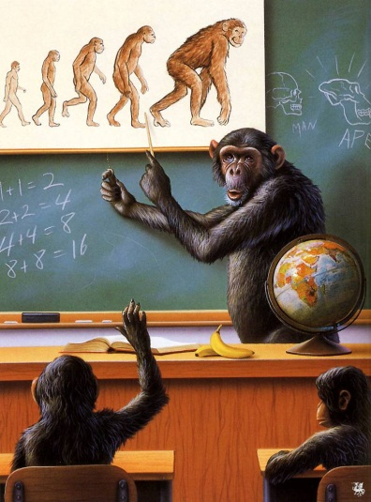
20 век
Внеземное происхождение (пришельцы):
«Мозг человека так сильно отличается от мозга обезьяны, что говорить о постепенной эволюции не приходится» Н.Бехтерева
Гипотеза инволюции:
Обезьяна – от человека
Гипотеза вирусного происхождения мозга человека:
Человек – больная обезьяна

Slide 9
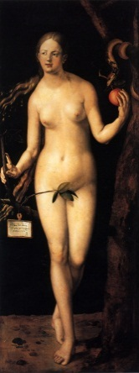
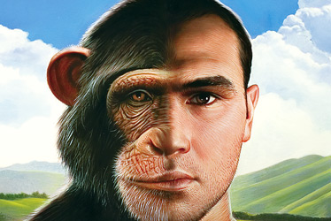
Гипотеза Праматери человечества (Происхождение от неспециализированных форм организмов)
1.Девон – выход позвоночных животных на сушу
2.Расцвет стегоцефалов. Вытеснение неприспособленных на сухие и жаркие территории (начало динозаврам)
3.Расцвет динозавров и вытеснение неприспособленных в холодные районы (начало млекопитающим)
4.Расцвет млекопитающих, вытеснение слабых на холодные плоскогорья (предковые формы человека)

Slide 10
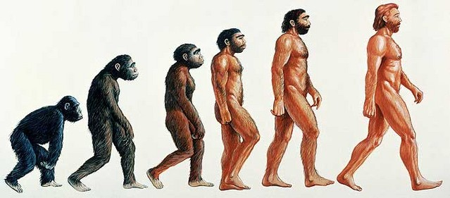
Появление человека

Slide 11
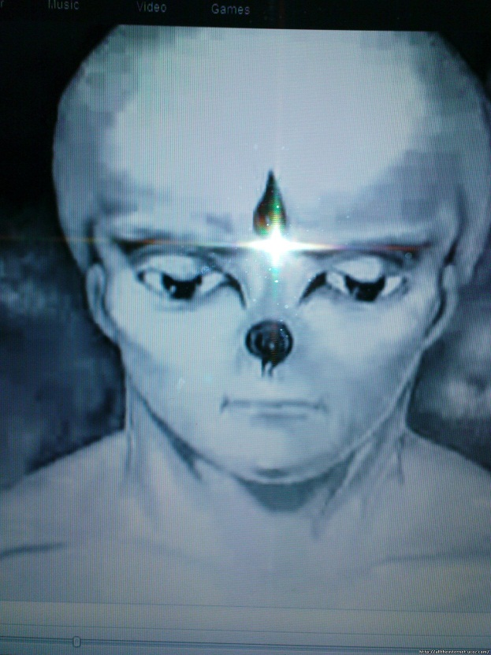
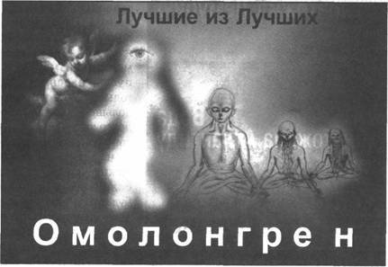
Эрнст Мулдашев (род.1948г., Башкирия)
Профессор Эрнст Рифгатович Мулдашев, директор Всероссийского центра глазной и пластической хирургии, автор книг «От кого мы произошли?», «В поиске города Богов».

Slide 12
«Возможности человека улучшить любой вид, включая себя, безграничны, возможности исправить содеянное равны нулю».
Борис Медников

Slide 13
Вопросы
1.На уроке я узнал(а)…
2.Больше всего мне понравилось…
3.Меня удивило…

